Slide 1
SELECT / FROM 절
WHERE 절
ORDER BY 절
단일행 함수

Slide 2
SELECT / FROM 절
01
모든 컬럼들 조회하기
        select * from employees;
        select * from departments;
  마지막은 ; 로 표시
  대소문자를 구분하지 않음
  select 문
  select 절
  form 절

Slide 3
SELECT / FROM 절
01
원하는 컬럼만 조회하기(원하는 컬럼 이름을 지정)
        select employee_id, first_name, last_name
        from employees;
        [예제]
        사원의 이름(fisrt_name)과 전화번호 입사일 연봉을 출력하세요
        사원의 이름(first_name)과 성(last_name) 급여, 전화번호, 이메일, 입사일을 출력하세요
        → 컬럼명이 많을때 표기팁

Slide 4
SELECT / FROM 절
01
출력할 때 컬럼에 별명 사용하기
        select employee_id as empNO, first_name "E-name", salary "연 봉“
        from employees;
  컬럼 이름을 변경하여 출력(원 컬럼이름은 변경되지 않으며 임시로 보여주는 형태)
  컬럼명 뒤에 공백을 주고 별명을 쓰는 방식→대문자로 표기됨
  컬럼명 뒤에 as 키워드 사용 후 별명을 쓰는 방식 →대문자로 표기됨
  별명에 대소문자 구분, 공백, 특수문자 등이 필요한 경우 “ “(쌍 따옴표)로 감싸줌
        [예제]
        사원의 이름(fisrt_name)과 전화번호 입사일 급여 로 표시되도록 출력하세요
        사원의 사원번호 이름(first_name) 성(last_name) 급여 전화번호 이메일 입사일로 표시되도록 출력하세요

Slide 5
SELECT / FROM 절
01
연결 연산자(Concatenation)로 컬럼들 붙이기
        select first_name, last_name
        from employees;
        select first_name || last_name
        from employees;
        select first_name || ' ' || last_name
        from employees;
        select first_name || ' hire date is ' || hire_date
        from employees;
  ‘ ‘(따옴표)를 사용하여 문자를 추가하여 출력할 수 있다.

Slide 6
SELECT / FROM 절
01
산술 연산자 사용하기
        select first_name, salary
        from employees;
        select first_name, salary, salary*12
        from employees;
        select first_name, salary, salary*12, (salary+300)*12
        from employees;
  +, -, *, / 을 사용할 수 있음
        [예제]
        다음을 실행해 보고
        오류를 분석해 보세요
        select job_id*12
        from employees;

Slide 7
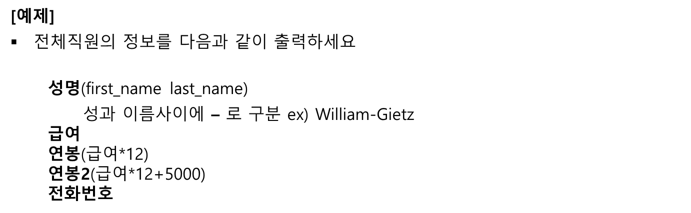
SELECT / FROM 절
01

Slide 8
SELECT / FROM 절
01
select from 절 처리방법
FROM 절의 테이블 이용
FROM
테이블로부터 한 Row를 읽는다.
테이블의 모든 Row를
처리할 때까지 반복
SELECT절을 이용하여
Projection
SELECT

Slide 9
SELECT / FROM 절
WHERE 절
ORDER BY 절
단일행 함수

Slide 10
WHERE 절
02
비교연산자
        select first_name
        from employees
        where department_id = 10;
  부서번호가 10인 사원의 이름을 구하시오
  =, !=, >, <, >=, <= 연산자 사용
        [예제]
        연봉이 15000 이상인 사원들의 이름과 연봉을 출력하세요
        07/01/01 일 이후에 입사한 사원들의 이름과 입사일을 출력하세요
        이름이 Lex인 직원의 연봉을 출력하세요
        →문자, 날자는 ‘ ‘ 로 감싸줌 ‘ ‘는 대소문자를 구분한다

Slide 11
WHERE 절
02
조건이 2개이상 일때 한꺼번에 조회하기
        select first_name, salary
        from employees
        where salary >= 14000
        and salary <= 17000;
  연봉이 14000 이상 17000이하인 사원의
  이름과 연봉을 구하시오
        [예제]
        연봉이 14000 이하이거나 17000 이상인 사원의 이름과 연봉을 출력하세요
        입사일이 04/01/01 에서 05/12/31 사이의 사원의 이름과 입사일을 출력하세요

Slide 12
WHERE 절
02
BETWEEN 연산자로 특정구간 값 출력하기
        select first_name, salary
        from employees
        where salary between 14000 and 17000;
  연봉이 14000 이상 17000이하인 사원의
  이름과 연봉을 구하시오
        select first_name, salary
        from employees
        where salary >= 14000
        and salary <= 17000;
  연봉이 14000 이상 17000이하인 사원의
  이름과 연봉을 구하시오
  작은 값을 앞에, 큰 값을 뒤에
  두 값을 모두 포함하는 결과를 출력(경계 값을 포함하지 않는 경우 사용하면 안됨)
  느린 연산자에 속함

Slide 13
WHERE 절
02
IN 연산자로 여러 조건을 검사하기
        select first_name, last_name, salary
        from employees
        where first_name in ('Neena', 'Lex', 'John');
        [예제]
        연봉이 2100, 3100, 4100, 5100 인 사원의 이름과 연봉을 구하시오

Slide 14
WHERE 절
02
Like 연산자로 비슷한것들 모두 찾기
        select first_name, last_name, salary
        from employees
        where first_name like 'L%';
  % : 임의의 길이의 문자열(공백 문자 가능)
  _ : 한글자 길이
        [예제]
        이름에 am 을 포함한 사원의 이름과 연봉을 출력하세요
        이름의 두번째 글자가 a 인 사원의 이름과 연봉을 출력하세요
        이름의 네번째 글자가 a 인 사원의 이름을 출력하세요
        이름이 4글자인 사원중 끝에서 두번째 글자가 a인 사원의 이름을 출력하세요

Slide 15
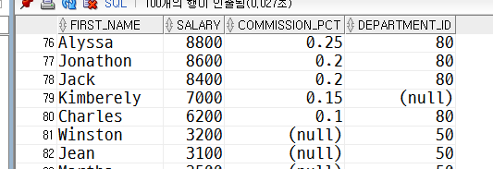
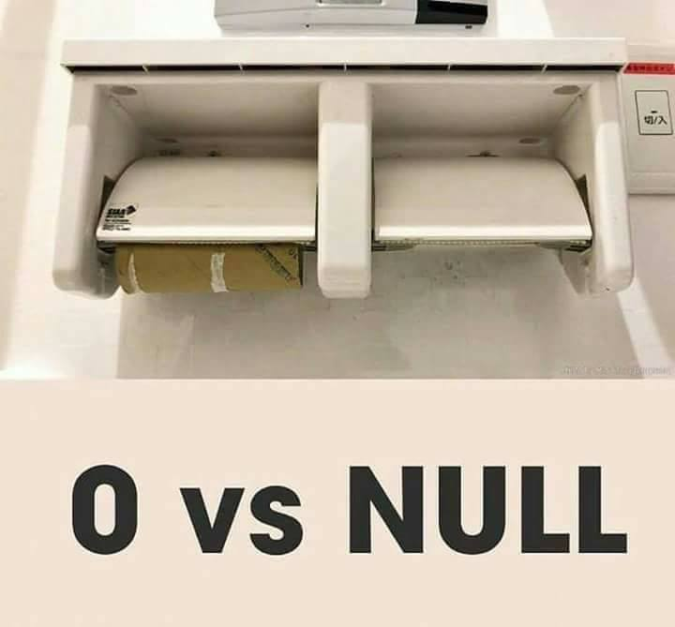
WHERE 절
02
NULL
  아무런 값도 정해지지 않았음을 의미 (0이 아님)
  어떠한 데이터타입에도 사용가능
  not null 이나 primary key 속성에는 사용할 수 없음
  null을 포함한 산술식은 null
        select first_name, salary, commission_pct, salary*commission_pct
        from employees
        where salary between 13000 and 15000

Slide 16
WHERE 절
02
is null / is not null
        select first_name, salary, commission_pct
        from employees
        where commission_pct is null;
  where commision_pct = null 이 아님
        [예제]
        커미션비율이 있는 사원의 이름과 연봉 커미션비율을 출력하세요
        담당매니저가 없고 커미션비율이 없는 직원의 이름을 출력하세요

Slide 17
WHERE 절
02
select from where 절 처리방법
FROM 절의 테이블 이용
FROM
테이블로부터 한 Row를 읽는다.
FALSE
row가 where절의
조건을만족하는가?
WHERE
테이블의 모든 Row를
처리할 때까지 반복
TRUE
SELECT절을 이용하여
Projection
SELECT

Slide 18
SELECT / FROM 절
WHERE 절
ORDER BY 절
단일행 함수

Slide 19
ORDER BY 절
03
order by 절을 사용해 보기 좋게 정렬하기
        select first_name, salary
        from employees
        order by salary desc;
        select first_name, salary
        from employees
        where salary >= 9000
        order by salary desc;
  기본값 오름차순(작은거→큰거) ←→ 내림차순은 반대
  한글: 가, 나, 다, 라 . . .
  영어: A, B, C, D . . .
  숫자: 1, 2, 3, 4 . . .
  날짜: 예전날짜에서 최근날짜로 정렬
  정렬조건이 복수일때는 , 로 구분하여 나열한다.

Slide 20
ORDER BY 절
03
        [예제]
        부서번호를 오름차순으로 정렬하고 부서번호, 급여, 이름을 출력하세요
        급여가 1000 이상인 직원의 이름 급여를 급여가 큰직원부터 출력하세요
        부서번호를 오름차순으로 정렬하고 부서번호가 같으면 급여가 높은 사람부터
        부서번호 급여 이름을 출력하세요

Slide 21
ORDER BY 절
03
select from where order by절 처리방법
FROM 절의 테이블 이용
FROM
테이블로부터 한 Row를 읽는다.
FALSE
테이블의 모든 Row를
처리할 때까지 반복
row가 where절의
조건을만족하는가?
WHERE
TRUE
임시 결과 생성
ORDER BY 절을 이용 정렬
ORDER BY
SELECT절을 이용하여
Projection
SELECT

Slide 22
SELECT / FROM 절
WHERE 절
ORDER BY 절
단일행 함수

Slide 23
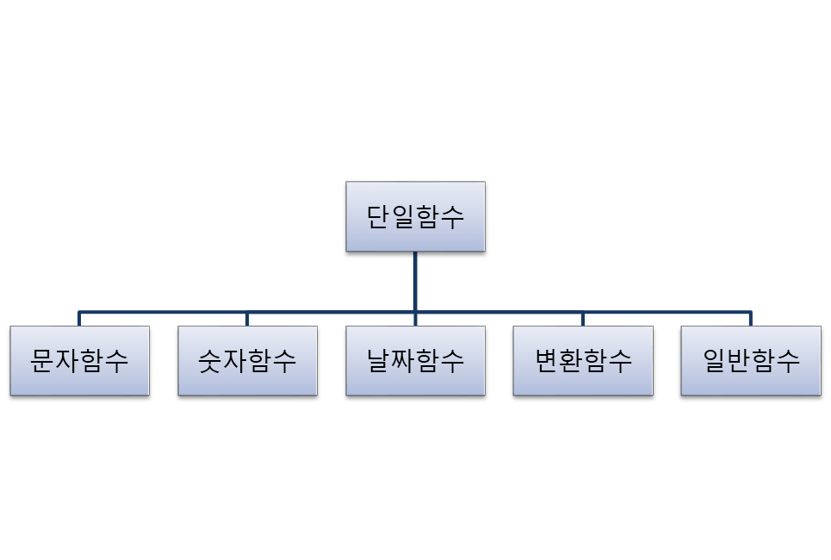
단일행 함수
04
단일행 함수의 특징
  단일행 함수 : 각각의 데이터를 한건씩 처리
  복수행 함수 : 여러건의 데이터를 한꺼번에 처리 후 1개의 결과로 처리
  그룹함수, 집계함수 라고도 불림

Slide 24
단일행 함수
04
문자함수의 종류
Function | 설명
CONCAT(s1,s2) | 문자열 결함
INITCAP(s) | 첫글자만 대문자로 변경
LOWER(s) | 소문자로 변경
UPPER(s) | 대문자로 변경
LPAD(s1,n,s2) | 문자열의 왼쪽 채움 (길이:n, 채움문자 s2)
RPAD(s1,n,s2) | 문자열 오른쪽 채움 (길이:n, 채움문자 s2)
LTRIM(s,c) | 문자열 왼쪽 c문자열 제거
RTRIM(s,c) | 문자열 오른쪽 c문자열 제거
CHR(n) | ASCII값이 n인 문자 반환
REPLACE(s,p,r) | 문자열 치환, S속의 p문자열을 r로 치환
SUBSTR(s,m,n) | 부분 문자열, m번째부터 길이 n인 문자열 반환
TRANSLATE(s,from,to) | s에서 from 문자열의 각 문자를 to문자열의 각 문자로 변환
ASCII(s) | ASCII값 반환
INSTR(s1,s2,m,n) | 문자열 검색, s1의 m번째부터 s2 문자열이 나타나는 n번째 위치 반환
LENGTH(s) | 문자열 길이 반환

Slide 25
단일행 함수
04
문자함수 – INITCAP(컬럼명)
  영어의 첫 글자만 대문자로 출력하고 나머지는 전부 소문자로 출력하는 함수
        select email, initcap(email), department_id
        from employees
        where department_id = 100;
문자함수 – LOWER(컬럼명) / UPPER(컬럼명)
  입력되는 값을 전부 소문자/대문자로 변경하는 함수
        select first_name, lower(first_name), upper(first_name)
        from employees
        where department_id = 100;

Slide 26
단일행 함수
04
문자함수 – SUBSTR(컬럼명, 시작위치, 글자수)
  주어진 문자열에서 특정길이의 문자열을 구하는 함수
  양수인 경우 왼쪽→오른쪽으로 검색해서 글자수 만큼 추출
  음수인 경우 오른쪽→왼쪽 검색을 한 후 왼쪽→오른쪽으로 글자수 만큼 추출
        select first_name, substr(first_name,1,3), substr(first_name,-3,2)
        from employees
        where department_id = 100;

Slide 27
단일행 함수
04
문자함수 – LPAD(컬럼명, 자리수, ‘채울문자’) / RPAD(컬럼명, 자리수, ‘채울문자’)
  LPAD() :왼쪽 공백에 특별한 문자로 채우기
  RPAD() :오른쪽 공백에 특별한 문자로 채우기
        select first_name,
        lpad(first_name,10,'*'),
        rpad(first_name,10,'*')
        from employees;

Slide 28
단일행 함수
04
문자함수 – REPLACE (컬럼명, 문자1, 문자2)
  컬럼명에서 문자1을 문자2로 바꾸는 함수
        select first_name,
        replace(first_name, 'a', '*')
        from employees
        where department_id =100;
        select first_name,
        replace(first_name, 'a', '*'),
        replace(first_name, substr(first_name, 2, 3), '***')
        from employees
        where department_id =100;

Slide 29
단일행 함수
04
숫자함수의 종류
Function | 설명 | Example | Result
ABS(n) | 절대값 | ABS(-5) | 5
CEIL(n) | n 보다 크거나 같은 최소 정수 | CEIL(-2.4) | -2
FLOOR(n) | n 보다 작거나 같은 최대 정수 | FLOOR(-2.4) | -3
MOD(m,n) | 나머지 | MOD(13,2) | 1
POWER(m,n) | m의 n승 | POWER(2,3) | 8
ROUND(m,n) | 소수점아래 n자리까지 반올림 | ROUND(4.567,2) | 4.57
TRUNC(m,n) | 소수점아래 n자리미만 버림 | TRUNC(4.567,2) | 4.56
SIGN(n) | 부호 (1, 0, -1) | SIGN(-10) | -1

Slide 30
단일행 함수
04
숫자함수 – ROUND(숫자, 출력을 원하는 자리수)
  주어진 숫자의 반올림을 하는 함수
        select round(123.346, 2) "r2",
        round(123.456, 0) "r0",
        round(123.456, -1) "r-1"
        from dual;
숫자함수 – TRUNC(숫자, 출력을 원하는 자리수)
  주어진 숫자의 버림을 하는 함수
        select round(123.346, 2) "r2",
        round(123.456, 0) "r0",
        round(123.456, -1) "r-1"
        from dual;

Slide 31
단일행 함수
04
날짜함수의 종류
Function | Purpose
ADD_MONTHS(d,n) | d날짜에 n달 더함
LAST_DAY(d) | d의 달의 마지막 날
MONTHS_BETWEEN(d1,d2) | d1, d2사이의 달 수
NEW_TIME(d,z1,z2) | z1타임존의 d에서 z2타임존의 날짜 생성
NEXT_DAY(d,day) | d날 후의 첫 day요일의 날짜
ROUND(d,fmt) | fmt에 따른 날짜반올림
TRUNC(d,fmt) | fmt에 따른 날짜내림
SYSDATE | 현재 날짜 시간 반환

Slide 32
단일행 함수
04
날짜함수의 종류
FUNCTION | RESULT
MONTHS_BETWEEN ('01-SEP-95','11-JAN-94') | 19.677419
ADD_MONTHS ('11-JAN-94',6) | '11-JUL-94‘
NEXT_DAY ('01-SEP-95','FRIDAY') | '08-SEP-95‘
LAST_DAY('01-FEB-95') | '28-FEB-95‘
현재날짜를 '25-JUL-95’가정
ROUND(SYSDATE,'MONTH') | 01-AUG-95
ROUND(SYSDATE ,'YEAR') | 01-Jan-96
TRUNC(SYSDATE ,'MONTH') | 01-JUL-95
TRUNC(SYSDATE ,'YEAR') | 01-JAN-95

Slide 33
단일행 함수
04
날짜함수 – SYSDATE()
  현재날짜와 시간을 출력해주는 함수
        select sysdate
        from dual;
        select sysdate
        from employees;
단일함수>날짜함수 – MONTH_BETWEEN(d1, d2)
  d1날짜와 d2날짜의 개월수를 출력하는 함수
        select months_between(sysdate, hire_date)
        from employees
        where department_id = 110;

Slide 34
단일행 함수
04
변환함수의 종류
TO_CHAR(n,fmt)
TO_CHAR(d,fmt)
숫자
문자열
Date
TO_NUMBER(s,fmt)
TO_DATE(s,fmt)

Slide 35
단일행 함수
04
TO_CHAR(숫자, ‘출력모양’) 숫자형→문자형으로 변환하기
종류 | 의미 | 사용예 | 결과
9 | 9의 개수 자리수 만큼표시 (5자리까지표시) | to_char(9876, ‘99999’) | 9876
0 | 빈자리를 0으로 채우기 | to_char(9876, ‘099999’) | 009876
$ | $ 표시를 붙여서 표시 | to_char(9876, $9999’) | $9876
. | 소수점 이하를 표시 | to_char(9876, ‘9999.99’) | 9876.00
, | 천 단위 구분기호를 표시 | to_char(9876, ’99,999’) | 9,876
        select first_name, to_char(salary*12, '$999,999.99') "SAL"
        from employees
        where department_id =110;

Slide 36
단일행 함수
04
단일함수>변환함수>TO_CHAR(날짜, ‘출력모양’) 날짜→문자형으로 변환하기
출력모양 | 의미 | 결과
‘YYYY’ | 연도를 4자리로 표현합니다. | 2017
‘YY’ | 연도를 2자리로 표현합니다. | 17
‘MM’ | 월을 숫자2자리로 표현합니다. | 07
‘MON’ | 유닉스에서는 월을 뚯하는 영어 3글자를 표현합니다. 윈도우는 ‘MONTH’와 동일 합니다. | JUL 7월
‘MONTH’ | 월을 뜻하는 이름 전체를 표현합니다. | 7월
‘DD’ | 일을 숫자 2자리로 표현합니다. | 15
‘DAY’ | 유닉스에서는 요일을 영문으로 표현 합니다. 윈도우에서는 요일을 한글로 표현 합니다. | SUN 토요일
‘DDTH’ | 몇번째 날인지 표현합니다. | 15TH
‘HH24’, | 하루를 24시간으로 표현합니다. | 19
‘HH’ | 하루를 12시간으로 표현합니다. | 07
‘MI’ | 분으로 표현합니다. | 56
‘SS’ | 초로 표현합니다. | 41

Slide 37
단일행 함수
04
변환함수>TO_CHAR(날짜, ‘출력모양’) 날짜→문자형으로 변환하기
        select sysdate,
        to_char(sysdate, 'YYYY-MM-DD HH24:MI:SS')
        from dual;
원하는 문자는 “년” 형태로
쌍따옴표로 추가 가능

Slide 38
단일행 함수
04
일반함수>NVL(컬럼명, null일때값)/NVL2(컬럼명, null아닐때값, null일때 값)
  NVL(조사할 컬럼, NULL 일 경우 치환할 값)
  NVL2(조사할 컬럼, NULL이 아닐때 치환할 값, NULL일때 치환할 값)
        select commission_pct, nvl(commission_pct, 0)
        from employees;
평균같이 계산에 참여해야할 경우
null을 0으로 변경해준다
        select commission_pct, nvl2(commission_pct, 100, 0)
        from employees;
null이 아닐때

